Slide 1
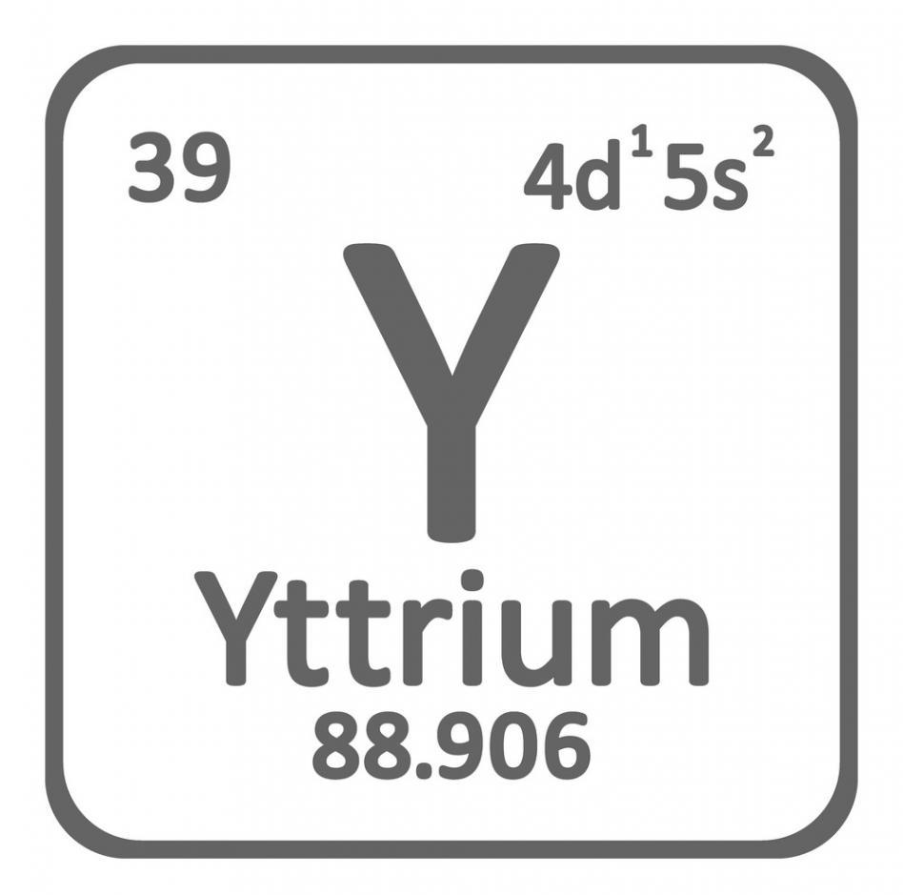
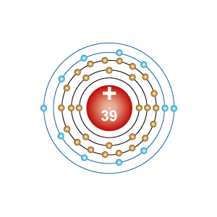
Иттрий (Y)
Порядковый номер - 39
Атомная масса — 88,9
3 группа, главная подгруппа
5 период
Строение Атома:

Slide 2
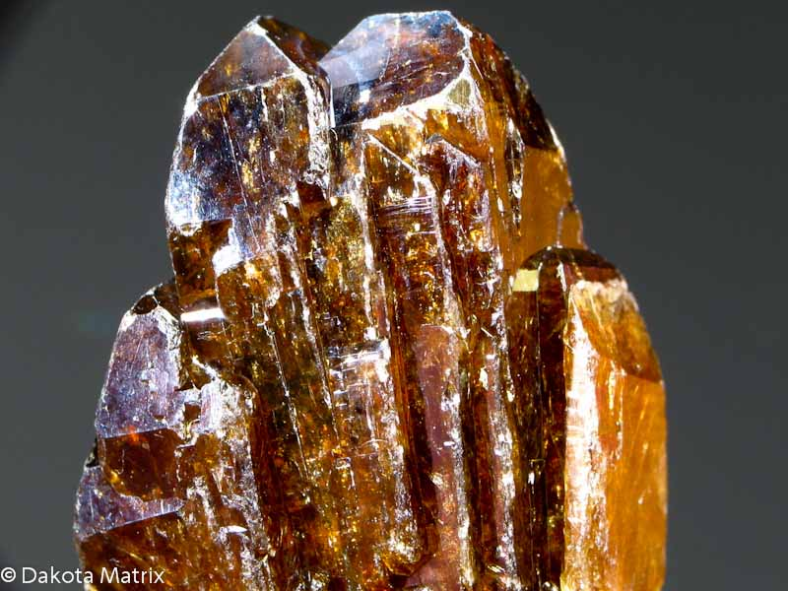
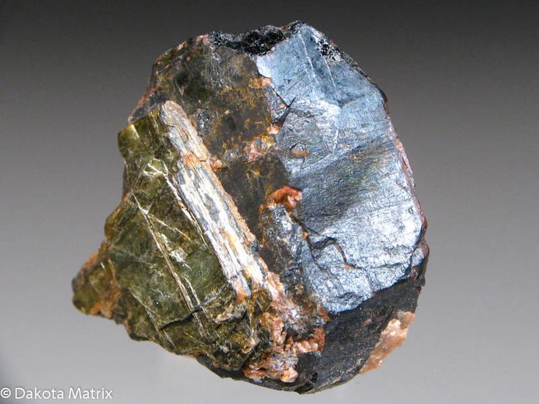
Нахождение в природе
Иттрий почти всегда содержится вместе с лантаноидами в минеральном сырье.
В определённых геологических условиях возможна раздельная концентрация редких земель иттриевой и цериевой подгрупп.
Главнейшие минералы иттрия:
Ксенотим YPO4 Гадолинит Y2FeBe2Si2O10

Slide 3
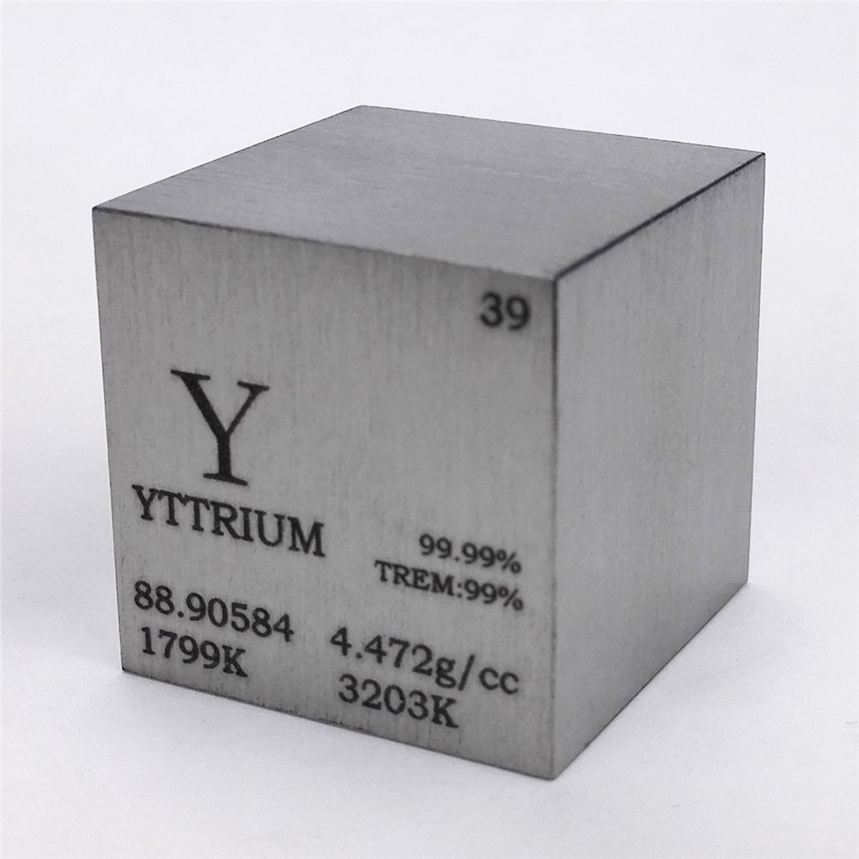
Физические свойства
Светло-серебристого цвета
Температура плавления — 1528 °C
Температура кипения — около 3320 °C
Иттрий легко поддается механической обработке
Как и все остальные металлы способен проводить ток

Slide 4
Химические свойства
На воздухе иттрий покрывается плотной защитной оксидной плёнкой
При 370—425 °C образуется плотная чёрная плёнка оксида
Реагирует с минеральными кислотами, уксусной кислотой, не реагирует с фтороводородом
Иттрий при нагревании взаимодействует с галогенами, водородом, азотом, серой и фосфором

Slide 5
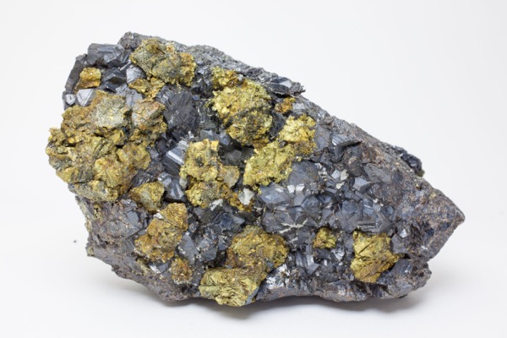
Получение
Соединения иттрия получают из смесей с другими редкоземельными металлами экстракцией и ионным обменом
Главнейшие месторождения иттрия расположены в КНР, США, Канаде, Австралии, Индии, Малайзии, Бразилии.
Извлечь чистый иттрий из руды чрезвычайно трудно. Мешает сходство с другими редкими землями.

Slide 6
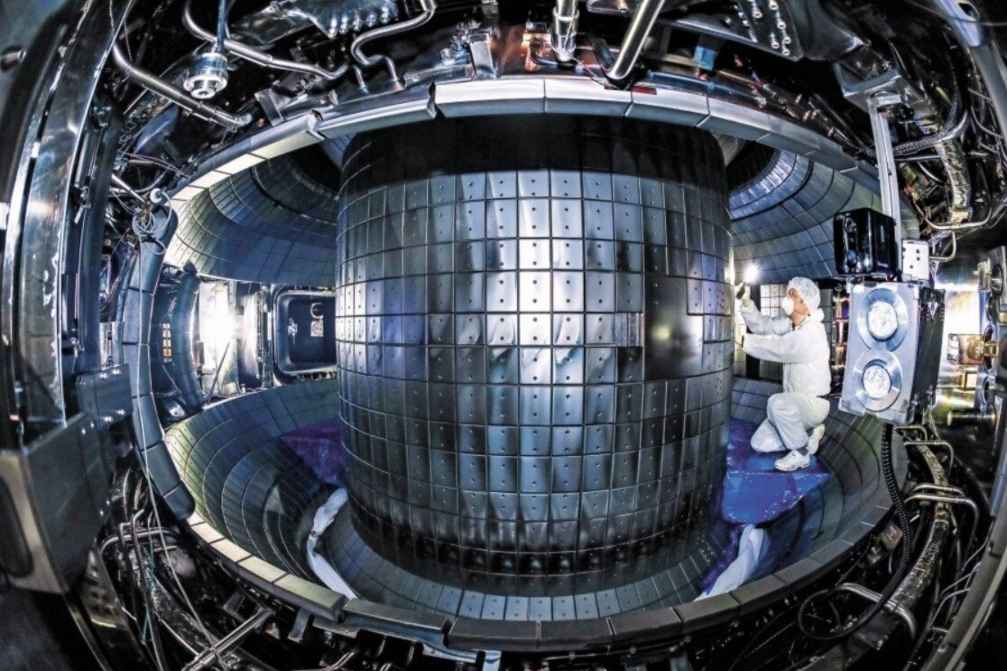
Применение
Хромит иттрия — материал для лучших высокотемпературных нагревателей сопротивления, способных эксплуатироваться в окислительной среде
Иттриевое напыление увеличивает износостойкость деталей двигателей внутреннего сгорания в 400 — 500 раз
Чистый оксид иттрия применяют для создания самой распространенной на данный момент высокотемпературной сверхпроводящий керамики
Также из оксида иттрия изготавливают иттриевые минералы — гранаты,
являющиеся эффективными фильтрами радиоволн.

Slide 7

Биологическое значение
Биологическая роль иттрия неизвестна, хотя он содержится в большинстве, если не во всех организмах.
Иттрий имеет тенденцию концентрироваться в печени, почках, селезёнке, лёгких и костях человека.
В норме во всём организме человека содержится всего 0,5 миллиграмма иттрия.
Воздействие соединений иттрия может вызывать заболевания лёгких у людей.

Slide 8
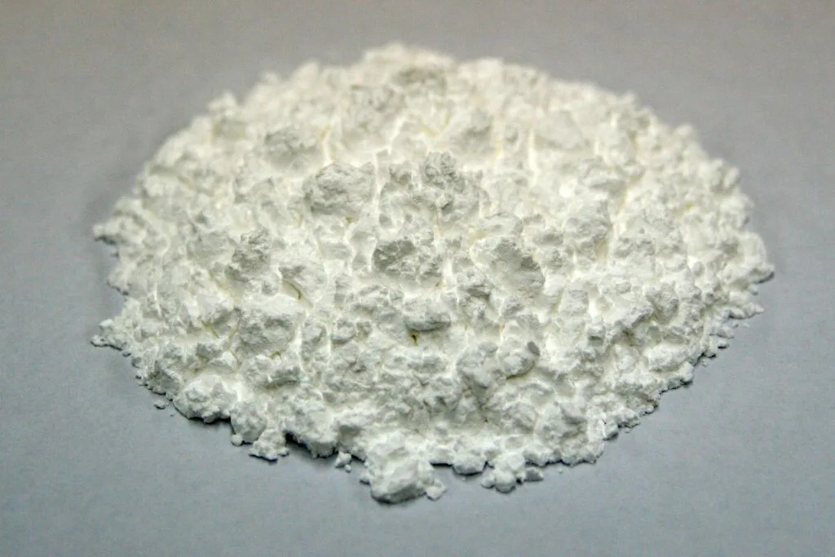
Соединения
Оксид иттрия Y2O3
Гидроксид иттрия Y(OH)3
Нитрат иттрия Y(NO3)3
Хлорид иттрия YCl3
Фторид иттрия — YF3
Бромид иттрия — YBr3
Иодид иттрия — YJ3
Астатид иттрия — радиоактивен, разлагается.

Slide 9
Интересные факты
Иттрий был назван в честь деревни Итерби (в её честь почему-то названо ещё 3 элемента).
Радиоактивный изотоп иттрий-90 используется в лучевой терапии для лечения рака печени и некоторых других видов рака.
Иттрий широко используется для производства люминофоров, которые используются в сотовых телефонах и экранах больших дисплеев, а также для общего освещения.
Керамика из иттрия используется в самых разных областях применения - от электроники до теплозащитных покрытий на реактивных двигателях и медицинских имплантатов

